Slide 1
Разработка приложения для подсчёта успеваемости на React Выполнил: Уразаев Тимур Альбертович Руководитель: Достовалова Варвара Дмитриевна
АВТОНОМНАЯ НЕКОММЕРЧЕСКАЯ ОРГАНИЗАЦИЯ ПРОФЕССИОНАЛЬНАЯ ОБРАЗОВАТЕЛЬНАЯ ОРГАНИЗАЦИЯ МОСКОВСКИЙ МЕЖДУНАРОДНЫЙ КОЛЛЕДЖ ЦИФРОВЫХ ТЕХНОЛОГИЙ
«АКАДЕМИЯ ТОП»
Тюмень, 2024

Slide 2
Введение
Актуальность проекта в том, что студентам перед экзаменами важно знать свою успеваемость.
Проблема в том, что информация об успеваемости по конкретному предмету недоступна для студентов.
Объект исследования – сайты.
Предмет исследования – Frontend-разработка.
Продукт исследования – веб-приложение для подсчёта успеваемости.

Slide 3
Введение
Цель данного проекта – разработать веб-приложение для подсчёта успеваемости по конкретному предмету для студентов.
Задачи:
Изучить структуру файла, в котором хранится успеваемость в Journal.
Создать React-приложение.
Написать логику для вычисления среднего балла.
Написать логику для перевода среднего балла в пятибалльную систему.
Написать логику для обработки посещаемости.

Slide 4
Введение
Способы исследования – анализ и синтез интернет-ресурсов, классификация информации, применение полученных навыков на практике в целях получения результата в виде веб-приложения для подсчёта успеваемости на React.
Гипотеза заключается в том, чтобы выяснить, возможно ли самостоятельно следить за своей успеваемостью во время экзаменов, не отнимая время у преподавателей.

Slide 5


Используемые технологии

Slide 6

React
React – это JavaScript-библиотека для создания пользовательских интерфейсов.
Notes:
{со слайда}, React поддерживает компонентный подход, также на нём удобно вставлять переменные в JSX-разметку, что значительно ускоряет процесс разработки, потому я эту библиотеку и выбрал

Slide 7

TypeScript
TypeScript — это строго типизированный язык программирования, разработанный компанией Microsoft, который транслитерируется в JavaScript.
Notes:
{со слайда}, Это значит, что код на ts с помощью компилятора tsc как бы переводится в js, к тому же с помощью ts легче находить баги и ошибки на этапе разработки, например, если в каком-то из полей в Journal по ошибке стоит значение неправильного типа, редактор кода покажет на ошибку.

Slide 8
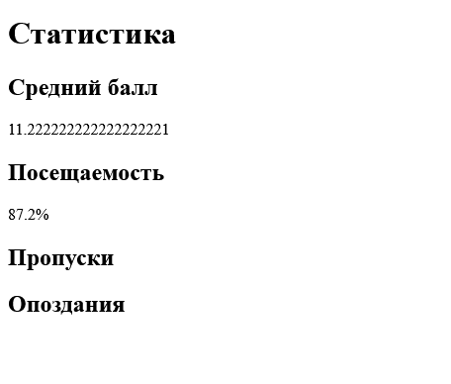
История проекта
Notes:
Идея разработать приложение для подсчёта успеваемости появилась во время зимней сессии, когда студенты часто спрашивали преподавателей про свою успеваемость. Оно изначально выглядело как-то так, то есть это была обычная веб-страничка без стилей, и отображало только основные данные.

Slide 9
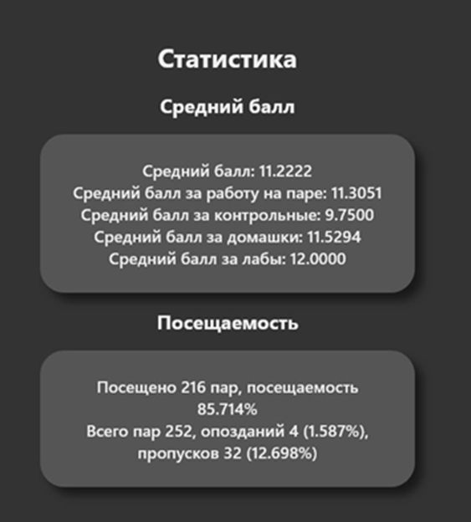
История проекта
Notes:
Так приложение выглядело после некоторых доработок и стилизации, появилось разделение на средний балл за работу на паре, контрольные и так далее, ну и ещё добавлены расчёты для посещаемости

Slide 10
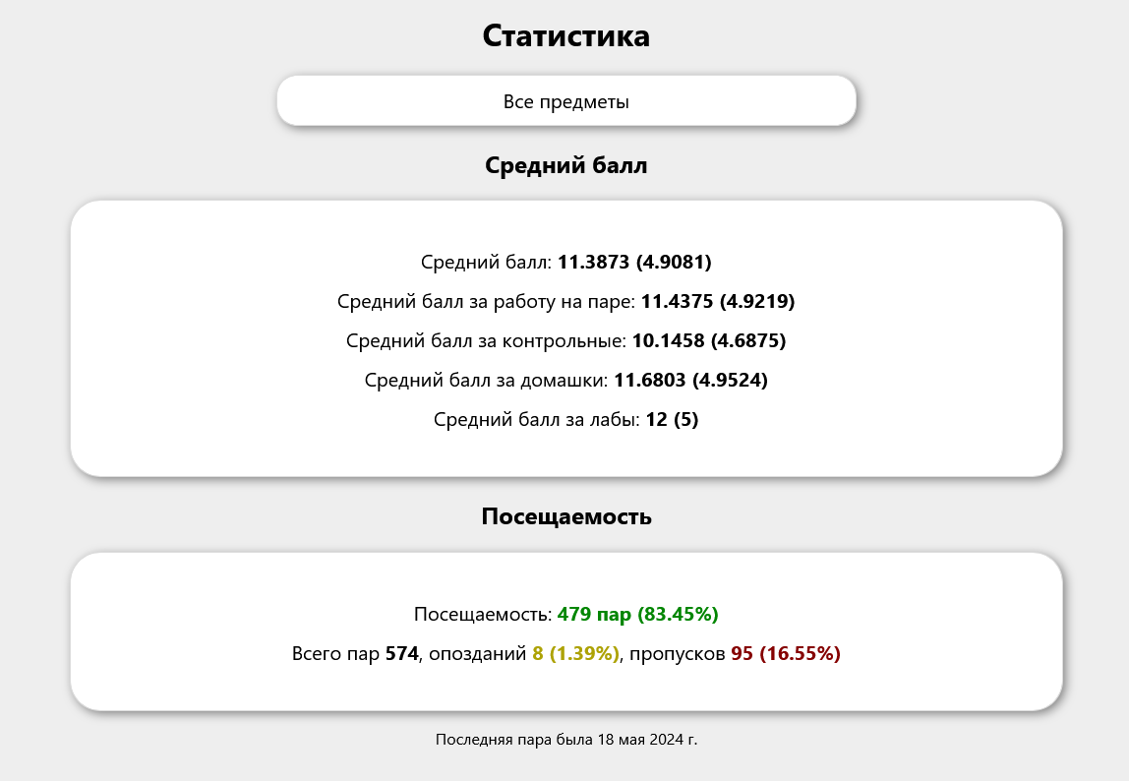
История проекта
Notes:
Ну и вот так программа выглядит сейчас, если вкратце, то добавлена фильтрация по отдельному предмету и перевод в пятибалльную систему, ну и ещё я там стили немножко поменял

Slide 11
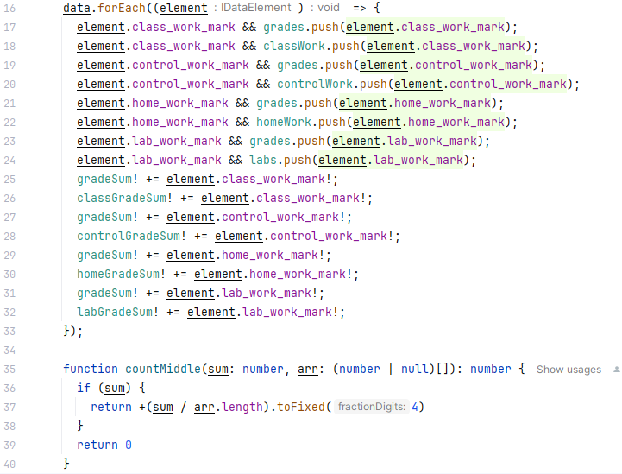
Как работает подсчёт среднего балла
Notes:
Переходим к практике, вот как работает подсчёт среднего балла: приложение проходится циклом по массиву с данными из Journal, в заранее созданные массивы помещает оценки за пару, после этого заполняет заранее созданные переменные с суммой оценок, добавляя к ним оценки из Journal.

Slide 12
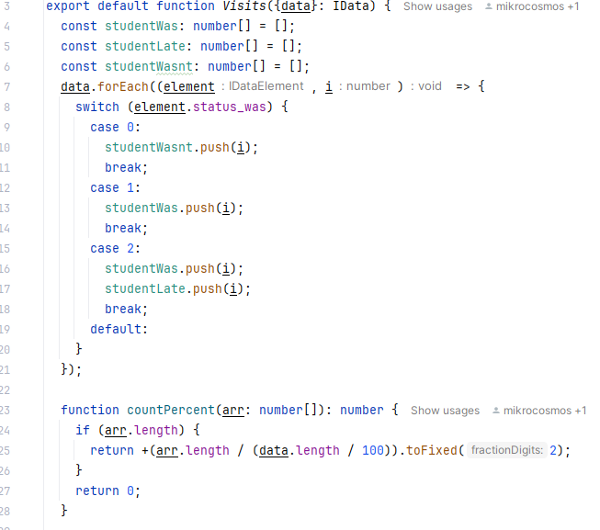
Как работает подсчёт посещаемости
Notes:
Как работает подсчёт посещаемости. Ну тут всё просто. Создаются три массива, для посещённых пар, опозданий и пропусков. Опять же проходимся циклом по массиву. Переменная, которая хранит посещаемость в Journal принимает три значения: 0 для пропущенных пар, 1 для посещённых и 2 для опозданий. Если 0, то отправляем пару в пропуски, если 1, то в посещённые, если 2, то в посещённые и в опоздания. Ну и далее функция для подсчёта процента, которая делит длину массива с данными из Journal на 100, и делит на полученное значение длину массива из аргумента.

Slide 13

Ссылка на исходный код
Notes:
https://github.com/mikrocosmos/middlegrade

Slide 14
Заключение
В заключение можно сказать, что цель проекта была достигнута, результат в виде разработанного веб-приложения для подсчёта успеваемости на React был достигнут и его исходный код находится на площадке GitHub. Проблема, заключавшаяся в недоступности для студентов подробной информации об успеваемости по конкретному предмету, была решена. Поставленные задачи были решены, гипотеза подтверждена.

Slide 15
Благодарю Вас за внимание!

